Slide 1
Русский язык 1 класс
УМК «Школа России»
Тренировочные задания
«Учимся ставить ударение
в словах»

Slide 2
1. Выберите и запишите слово, подходящее к схеме
бегемот
собака
курица

Slide 3
2. Выберите и запишите слово, подходящее к схеме
сорока
воробей
курица

Slide 4
3. Выберите и запишите слово, подходящее к схеме
ворона
воробей
курица

Slide 5
4. Выберите и запишите слово, подходящее к схеме
ручка
пенал
ластик

Slide 6
5. Выберите и запишите слово, в котором не ставится знак ударения
редис
свёкла
томат

Slide 7
6. Выберите и запишите слово, в котором не ставится знак ударения
апрель
март
февраль

Slide 8
7. Выберите и запишите слово, в котором знак ударения поставлен верно
банты
банты
банты

Slide 9
8. Выберите и запишите слово, в котором знак ударения поставлен верно
торты
торты
торты

Slide 10
Давайте проверим!

Slide 11
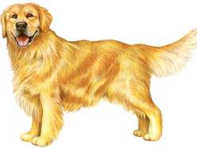
1. Выберите и запишите слово, подходящее к схеме
бегемот
собака
курица

Slide 12
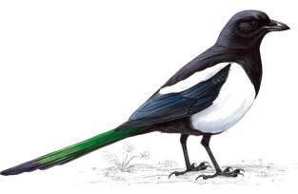
2. Выберите и запишите слово, подходящее к схеме
сорока
воробей
курица

Slide 13
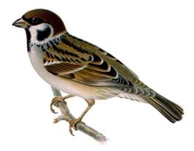
3. Выберите и запишите слово, подходящее к схеме
ворона
воробей
курица

Slide 14
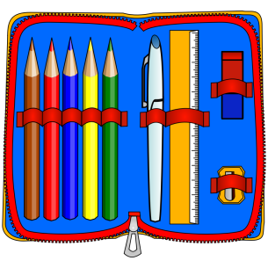
4. Выберите и запишите слово, подходящее к схеме
ручка
пенал
ластик

Slide 15
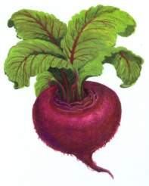
5. Выберите и запишите слово, в котором не ставится знак ударения
редис
свёкла
томат

Slide 16

6. Выберите и запишите слово, в котором не ставится знак ударения
апрель
март
февраль

Slide 17

7. Выберите и запишите слово, в котором знак ударения поставлен верно
банты
банты
банты

Slide 18


8. Выберите и запишите слово, в котором знак ударения поставлен верно
торты
торты
торты

Slide 19



Оцениваем работу!
Я умею определять место ударения в слове!
Были некоторые затруднения!
Буду стараться ещё!

Slide 20
Интернет источники
pinme.ru
zagadki.info
pictures11.ru
publicdomainvectors.org
магия-веста.рф
uggshoes.xyz
ourpics.ru
kak-nay4utc9.ru
tcs.spb.ru

Slide 21
Использованная литература
Канакина В.П. Русский язык. 1 класс: учеб. для общеобразоват. организаций. М. : Просвещение, 2017.

